Slide 1
Séminaire Devoirs faits
Académie de Créteil
Mercredi 13 décembre 2023
16h-17h30

Slide 2
Optimiser les apprentissages et l'autonomie des élèves : les apports des sciences cognitives au dispositif Devoirs Faits
Adeline ANDRE, IA-IPR de SVT
Groupe Education et sciences cognitives
Adeline.andre1@ac-creteil.fr

Slide 3
Les sciences cognitives de l’apprentissage
Groupe avec intervention 1
Evaluation
Pré-test
Evaluation
Post-test
Groupe avec intervention 2
SCORES
Pré-test
Pos-test

Slide 4
Des stratégies efficaces
Stratégies efficaces : des stratégies d’enseignement et d’apprentissage
Des critères d’efficacité :
faire progresser tous les élèves
resserrer les écarts de résultats entre les élèves
limiter les liens entre les performances et les caractéristiques des élèves

Slide 5
Les apports des sciences cognitives au dispositif Devoirs faits
Faire ses devoirs pour consolider les apprentissages
Apprendre à faire ses devoirs
de manière autonomes
Fonctions cognitives et métacognitives
Mémorisation
Compréhension
Attention
Planification
Transfert
Planification
Régulation
Evaluation
Connaissance et confiance en soi

Slide 6
Les apports des sciences cognitives au dispositif Devoirs faits
Paroles de chercheurs…
À venir

Slide 7
Quels sont les problèmes rencontrés par les élèves lors des devoirs ?
Mettre en œuvre les bonnes stratégies cognitives
Mettre en œuvre les bonnes stratégies métacognitives
S’engager dans le Initier le travail
Réguler son travail
Surmonter les difficultés

Slide 8
Aider les élèves à choisir les stratégies adaptées
Mémoriser
pour pouvoir restituer des connaissances et mieux les utiliser
Se poser des questions, utiliser une fiche mémo associée.
Automatiser pour faire tout en continuant à réfléchir au sujet étudié
Faire et refaire jusqu’à ce que ça devienne automatique.
Suivre ses erreurs et ses progrès.
Comprendre
pour pouvoir expliquer
Expliquer à voix haute ce qui se passe, ce qui est avant quoi, ce qui est responsable de quoi, ce qui ressemble à quoi…
Transférer
pour pouvoir utiliser dans un nouveau contexte ou sur un nouvel exemple
Chercher dans les différents exemples étudiés, ce qui est commun à tous.
Apprendre
Savoir refaire
pour s’entrainer
Refaire jusqu’à ce que ce soit correct avec les mêmes exemples que ceux utilisés en classe. Attention il ne faut pas uniquement relire ou recopier !
Outil construit en 2021 par les établissements du réseau des LL

Slide 9
Aider les élèves à planifier pendant DF
Outil proposé par les collègues du LL du collège Lucie Aubrac de Montévrain (77)

Slide 10
Proposer des devoirs adaptés selon la temporalité
Séance en classe
Anticiper
S’approprier
Prolonger
Réactiver les prérequis
Découvrir les notions
Mémoriser
Automatiser
Savoir refaire
Comprendre
Transférer
Enrichir la découverte d’exemples
Prolonger pour alimenter la curiosité

Slide 11
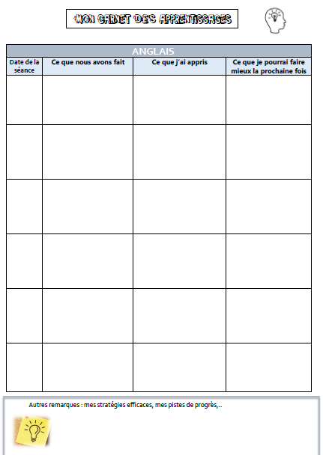
Permettre aux élèves de réguler leurs apprentissages
Outil proposé par les collègues du LL du collège G. Politzer de Montreuil (93)

Slide 12
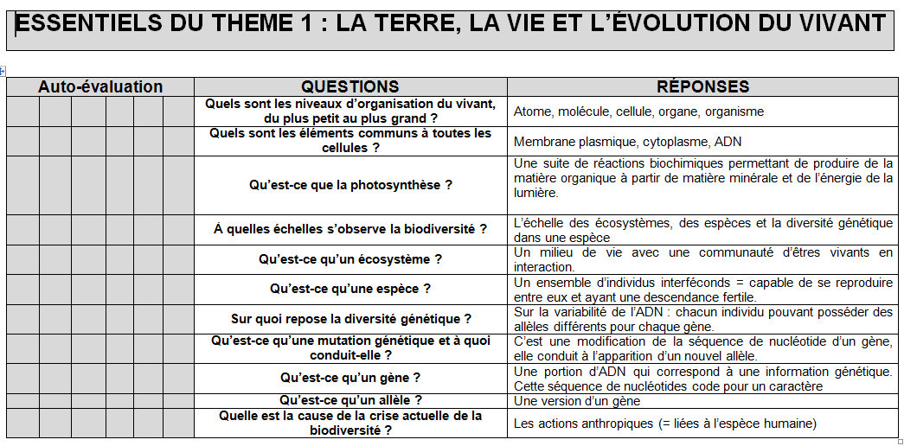
Permettre aux élèves de réguler leurs apprentissages

Slide 13
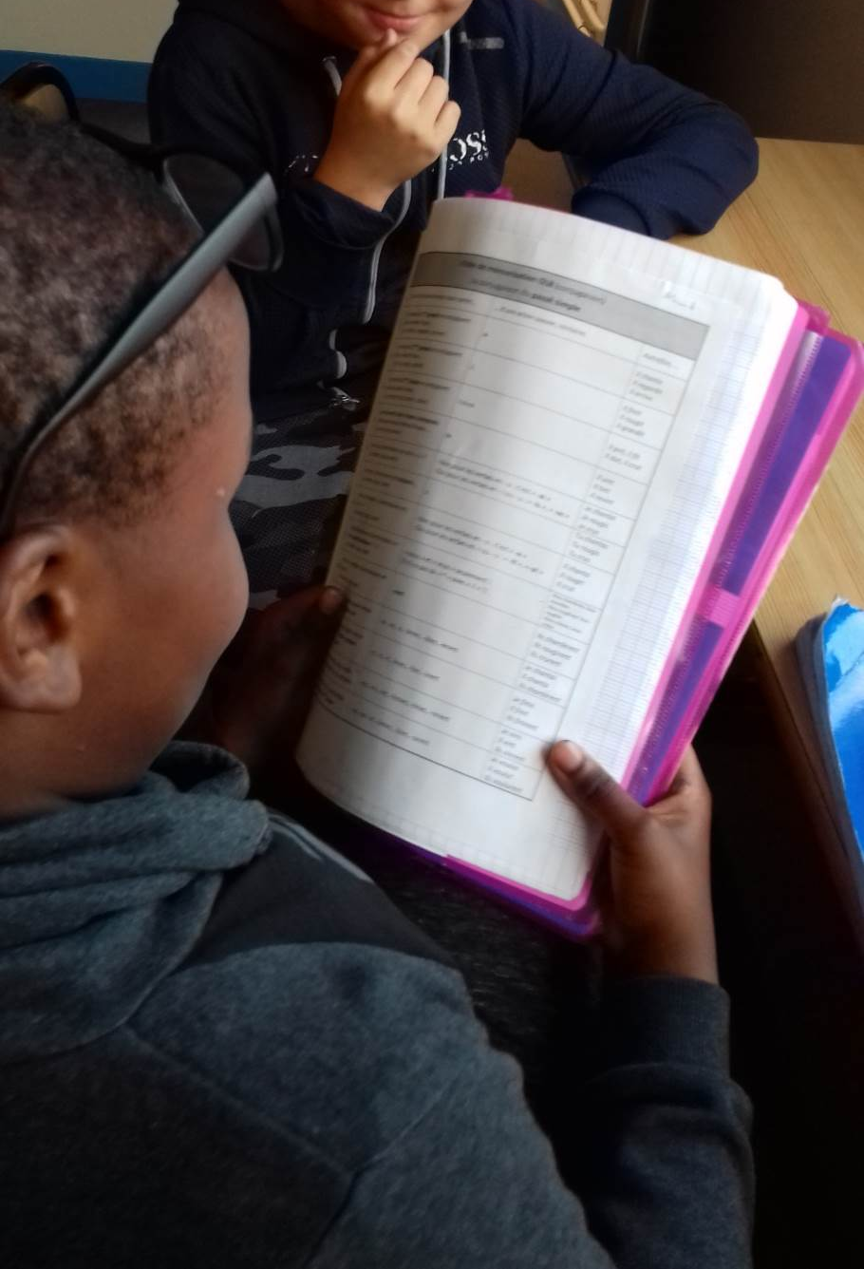
Permettre aux élèves de réguler leurs apprentissages
Deux élèves en temps de mémorisation
avec une fiche Mémo de Français
au collège Les Près de Montigny-Le-Bretonneux (78)

Slide 14
Les apports des sciences cognitives au dispositif Devoirs faits
Faire ses devoirs pour consolider les apprentissages
Apprendre à faire ses devoirs
de manière autonomes
Fonctions cognitives et métacognitives
Mémorisation
Compréhension
Attention
Planification
Transfert
Planification
Régulation
Evaluation
Connaissance et confiance en soi

Slide 15
Des pistes de formation en académie
Lien vers les parcours
FIL
Lien vers la brochure fil

Slide 16
Des pistes de formation en autonomie
Parcours Mémorisation : https://magistere.education.fr/dgesco/course/view.php?id=2334
Parcours Comportement : https://magistere.education.fr/dgesco/course/view.php?id=2350
Parcours Métacognition : https://magistere.education.fr/dgesco/course/view.php?id=2337
Parcours Proposé par l’AFSC :
https://magistere.education.fr/dgesco/course/view.php?id=2355&section=1

Slide 17
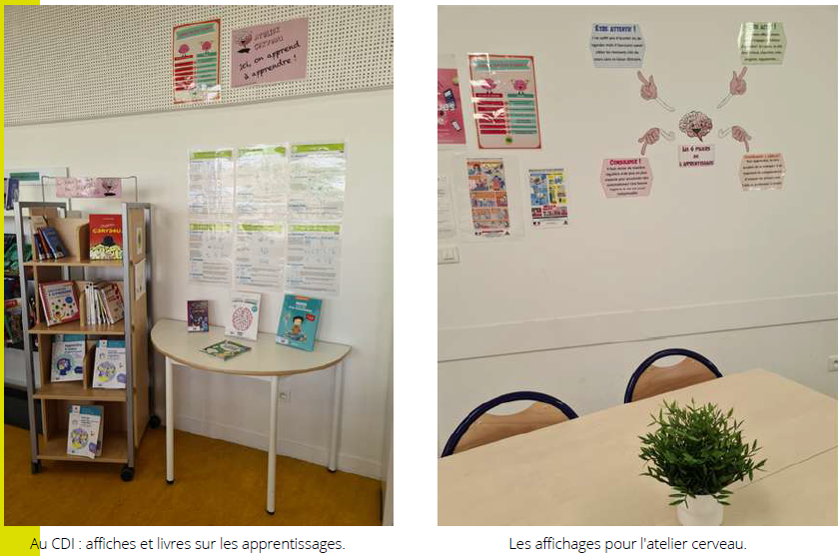
Une communauté apprenante
pour des projets sur le long terme
www.learninglabs.fr
LL du collège Lucie Aubrac de Montévrain (77)

Slide 18
3 livres

